Slide 1
學無⽌境
商研院J A V A 雲端運⽤開發工程師
⾼祥瑋

Slide 2
研究動機
這是我Java課程的專題，想開發一個學習平台，其實就是因為我相信教育有足夠的力量，想要在全球提供更好的學習經驗。我希望可以分享我的專業知識，用新穎的方式教學，同時不斷擴展學習的可能性。
我喜歡分享，也一直在思考如何讓學習變得更好。這個平台就是我的嘗試，希望能夠讓學習成為生活中的一部分，而不是一場艱難的冒險。

Slide 3
實際功能
登入，註冊
密碼修改
查看購買課程的影片
下載搭配影片的教材

Slide 4
使⽤技術
SPRINGMVC
JAVA
JSP
MYSQL
LOG 4 J2
BOOTSTRAP

Slide 5
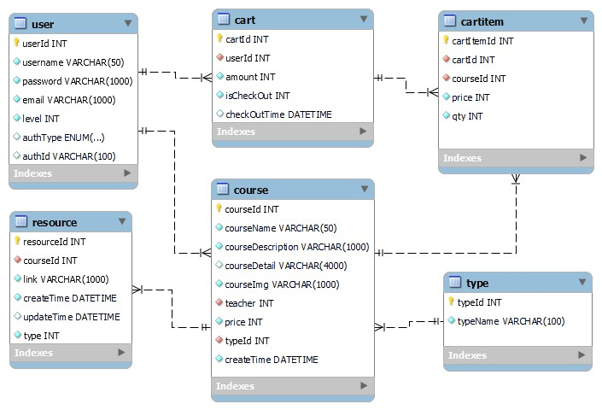
ERD

Slide 6



Slide 7
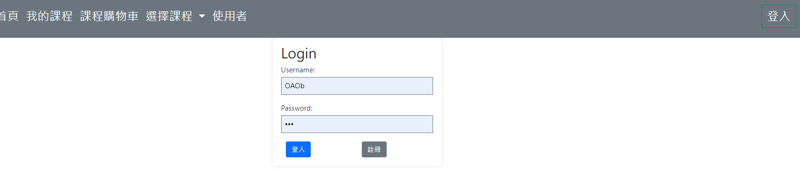
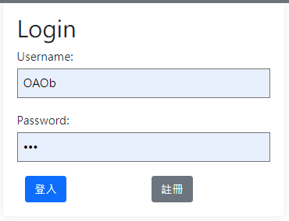

Slide 8
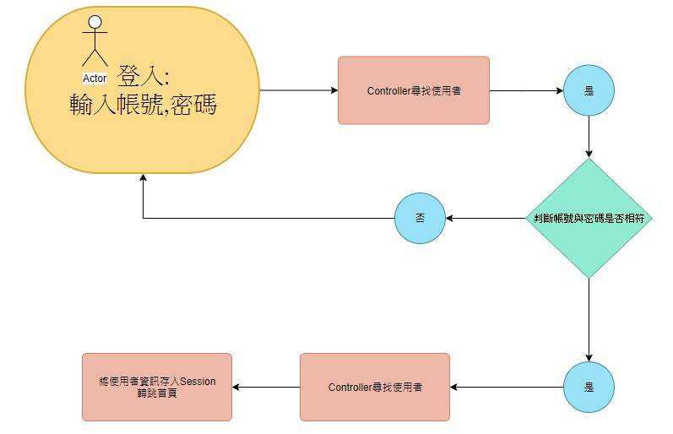

Slide 9



Slide 10
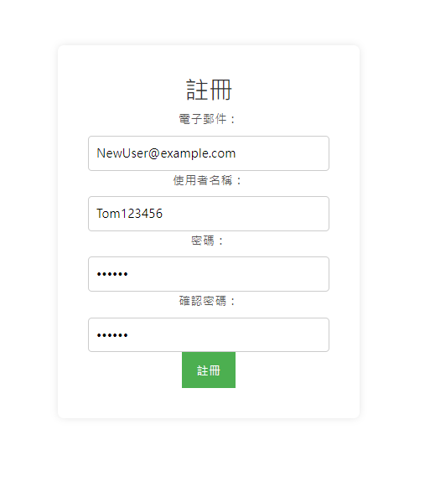
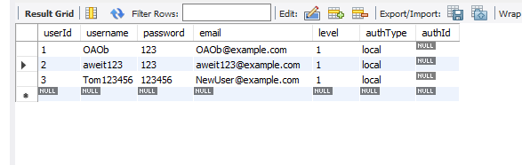
註冊

Slide 11
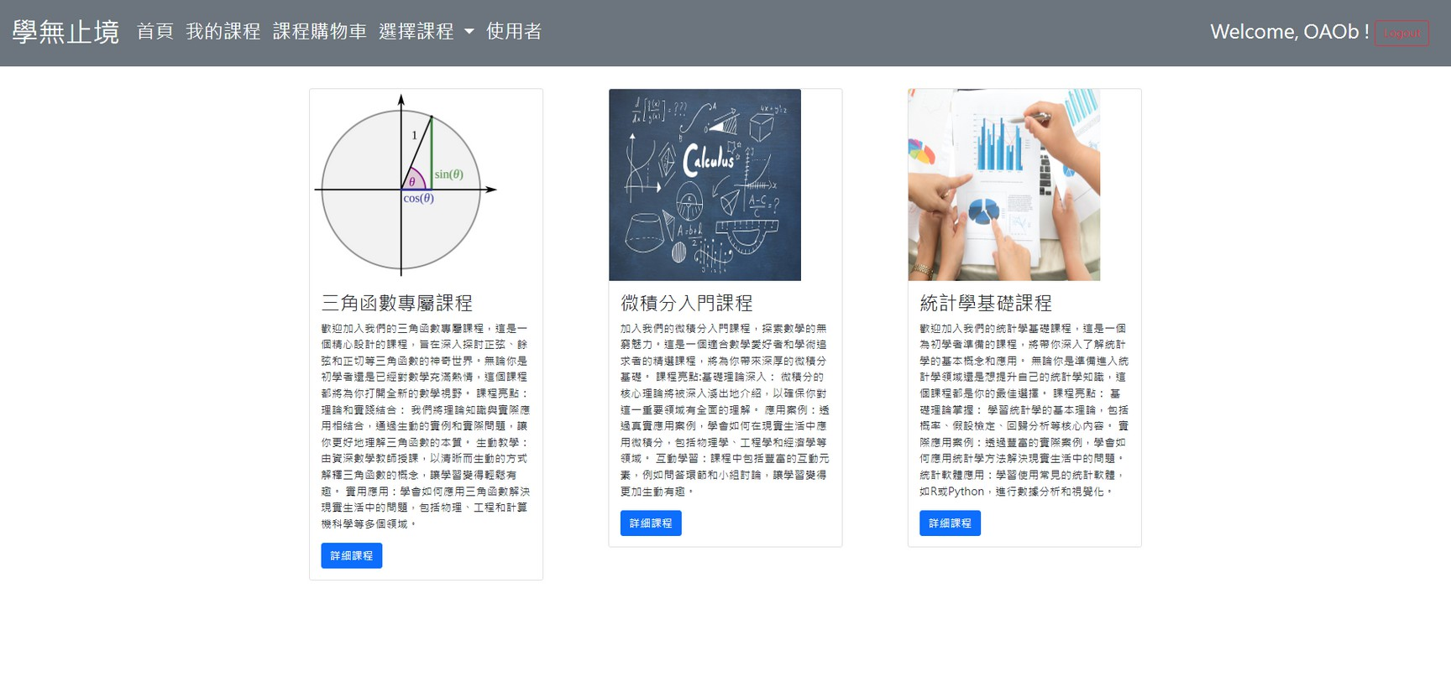
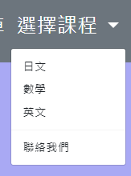
查看數學課程

Slide 12
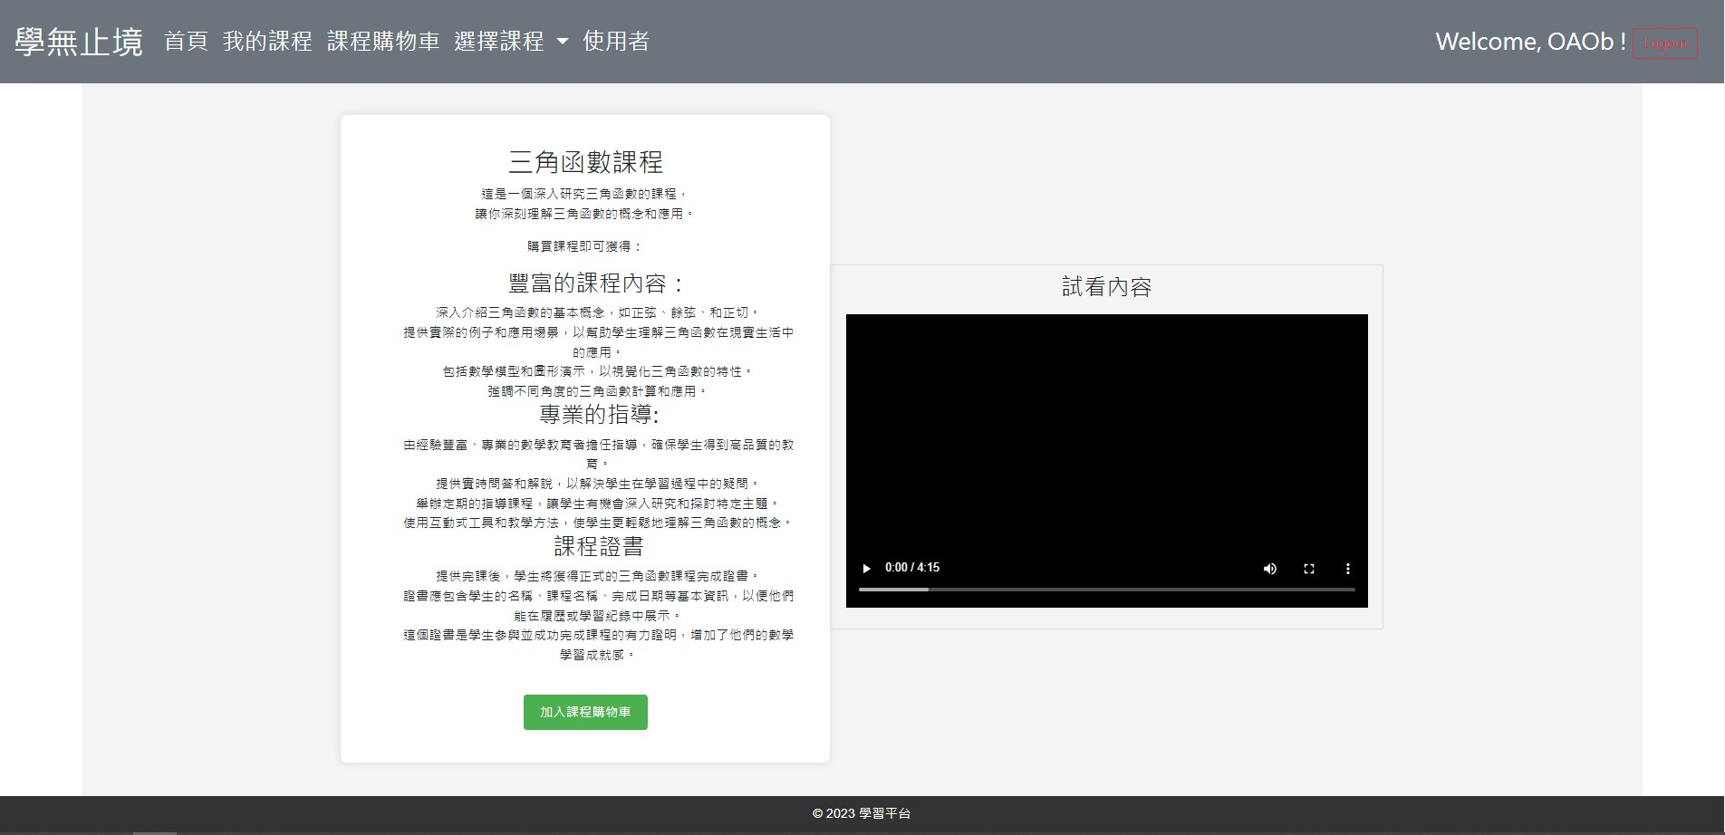

Slide 13
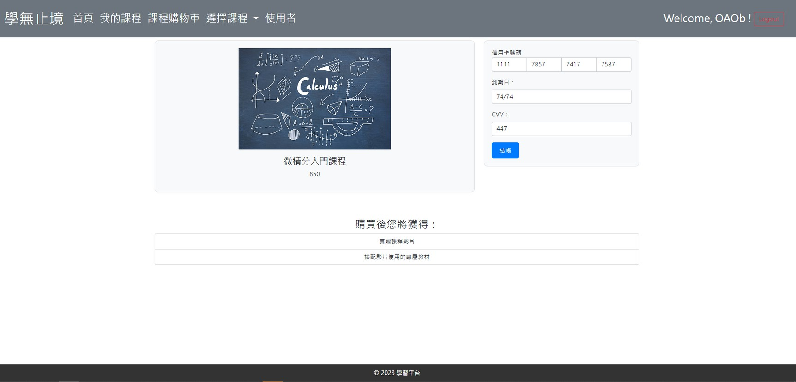
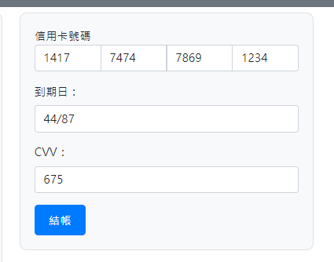
課程購物⾞

Slide 14
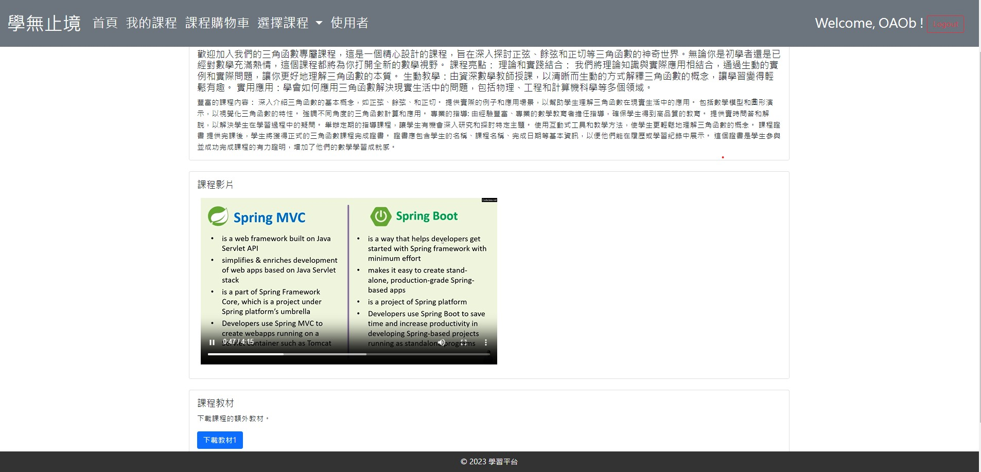

Slide 15

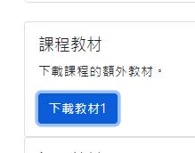

Slide 16

END

